Slide 1
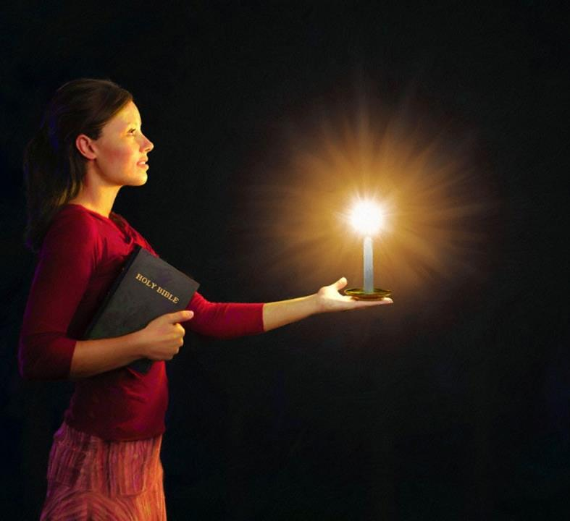
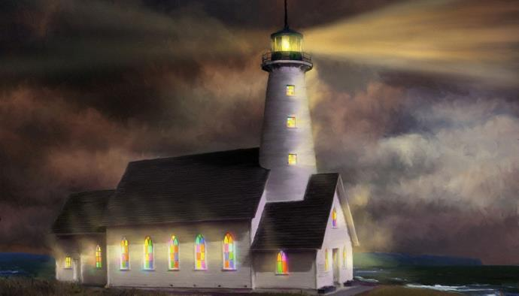
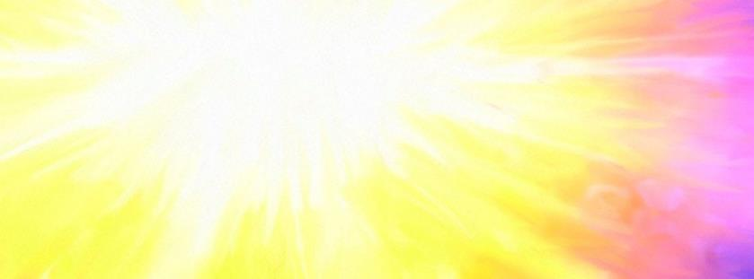
Les 5 voor 31 januari 2024
STRALEND ALS
LICHTEN IN DE NACHT

Slide 2

“Doe alle dingen zonder morren en meningsverschillen,
opdat u onberispelijk en oprecht zult zijn, kinderen van God, smetteloos te midden van een verkeerd en ontaard geslacht, waaronder u schijnt als lichten in de wereld,”
Filippenzen 2:14-15, HSV

Slide 3
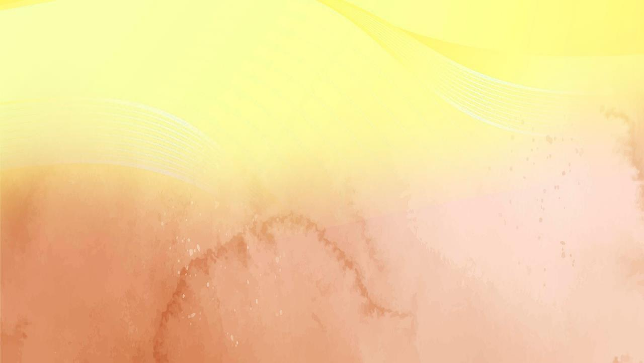
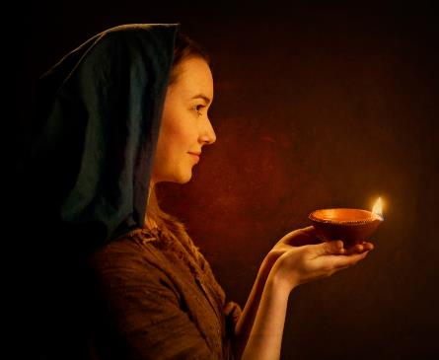



"Op dezelfde manier laat uw licht zo schijnen voor anderen, zodat zij uw goede daden mogen zien en uw Vader in de hemel mogen verheerlijken" (Matt. 5:16).
In Filippenzen 2:12-18 kunnen we lezen hoe Paulus dit gebod van Jezus heeft vertaald.
Levend in een wereld waar Gods Wet voortdurend met voeten wordt getreden, zijn wij christenen, die God willen dienen door naar de wet te leven, lichten die in de duisternis schijnen.
Beroemdheden in de wereld:
Een weerspiegeling van God (Filippenzen 2:12-13)
Een licht in de wereld (Filippenzen 2:14-16)
Een levend offer (Filippenzen 2:17-18)
Voorbeelden van licht:
Timotheüs (Filippenzen 2:19-24)
Epafroditus (Filippenzen 2:25-30)

Slide 4
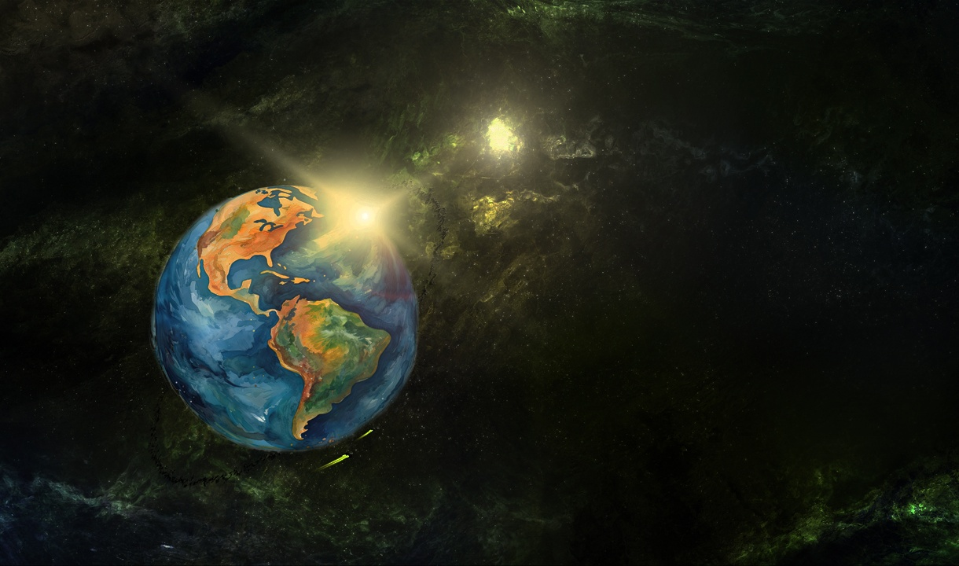
BEROEMDHEDEN IN DE
WERELD

Slide 5




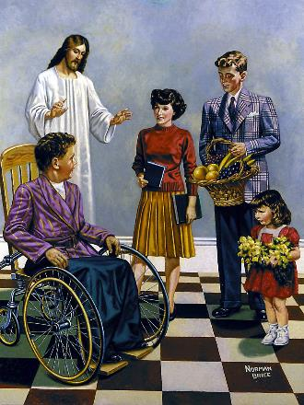
EEN WEERSPIEGELING VAN GOD
“Want het is God, Die in u welbehagen werkt zowel het willen als het werken, naar Zijn.” (Filippenzen 2:13)
zondag
Na meesterlijk de vernedering en verheffing van Jezus te hebben beschreven, voegt Paulus de uitdrukking "daarom" toe. Dat wil zeggen, aangezien Jezus Zich vernederde en werd verhoogd zodat "en elke tong erkent dat Jezus Christus Heer is, tot eer van God de Vader" (Fil. 2:11), moeten de gelovigen onder de Filippenzen (en wij allen) er iets aan doen.
Onze eerste taak is om onze redding "met angst en beven" uit te werken (Fil. 2:12). Als God degene is Die ons redt (Titus 2:11), waarom zouden we ons er dan druk over maken?
Angst en beven zijn uitdrukkingen die als synoniemen worden gebruikt voor het dienen van God. (Psalm 2:11) Daarom benadrukt Paulus dat het God is die in ons het verlangen om goed te doen voortbrengt, en ons de kracht geeft dit werkelijkheid te maken. (Filippenzen 2:13)

Slide 6


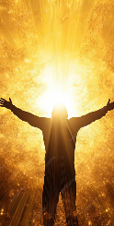

EEN LICHT IN DE WERELD
maandag
“opdat u onberispelijk en oprecht zult zijn, kinderen van God, smetteloos te midden van een verkeerd en ontaard geslacht, waaronder u schijnt als lichten in de wereld.” (Filippenzen 2:15)
Paulus stelt drie aspecten voor die gelovigen zullen laten stralen in de wereld:
Behoud eenheid (Fil. 2:14)
Als we samenwerken, mogen er geen roddels, kritiek, rivaliteiten of ruzies tussen ons zijn.
Gedraag je onschuldig (Fil. 2:15)
Onze Vader met eenvoud gehoorzamen staat in schril contrast met het kwaad en de losbandigheid die overal om ons heen bestaan.
Trouw zijn aan het Woord van God (Fil. 2:16)
Onze daden en ons denken moeten in overeenstemming zijn met wat de Bijbel leert
Waar de duisternis het grootst is, schijnt het licht het helderst. In een wereld waar God systematisch wordt verworpen, moeten wij christenen stralen met het licht van Christus.

Slide 7




EEN LEVEND OFFER
dinsdag
“Maar al word ik ook als een plengoffer uitgegoten over het offer en de bediening van uw geloof, ik verblijd mij en ik verblijd mij met u allen.” (Filippenzen 2:17)
Hoewel Paulus hoopte vrij te komen, was er een mogelijkheid dat hij veroordeeld zou worden. Hij presenteert deze mogelijkheid als "uitgegoten als een drankoffer" (Fil. 2:17).
Het libatieoffer [drankoffer] bestond uit het gieten van een vloeistof over het offer dat werd gebracht (Ex. 29:39-40). In dit geval was het offer in kwestie de Filippenzen.
Zouden de Filippenzen sterven? Helemaal niet. Hun offer bestond uit "de dienst van uw geloof." Het was een levend offer, een offer dat we allemaal aan God moeten brengen (Rom. 12:1).
Paulus vond het niet erg om te sterven, omdat zijn getuigenis de gelovigen nog meer kracht zou geven die al trouwe getuigen van het Evangelie waren, er moedig over spraken en zich als waardige kinderen van God gedroegen.

Slide 8
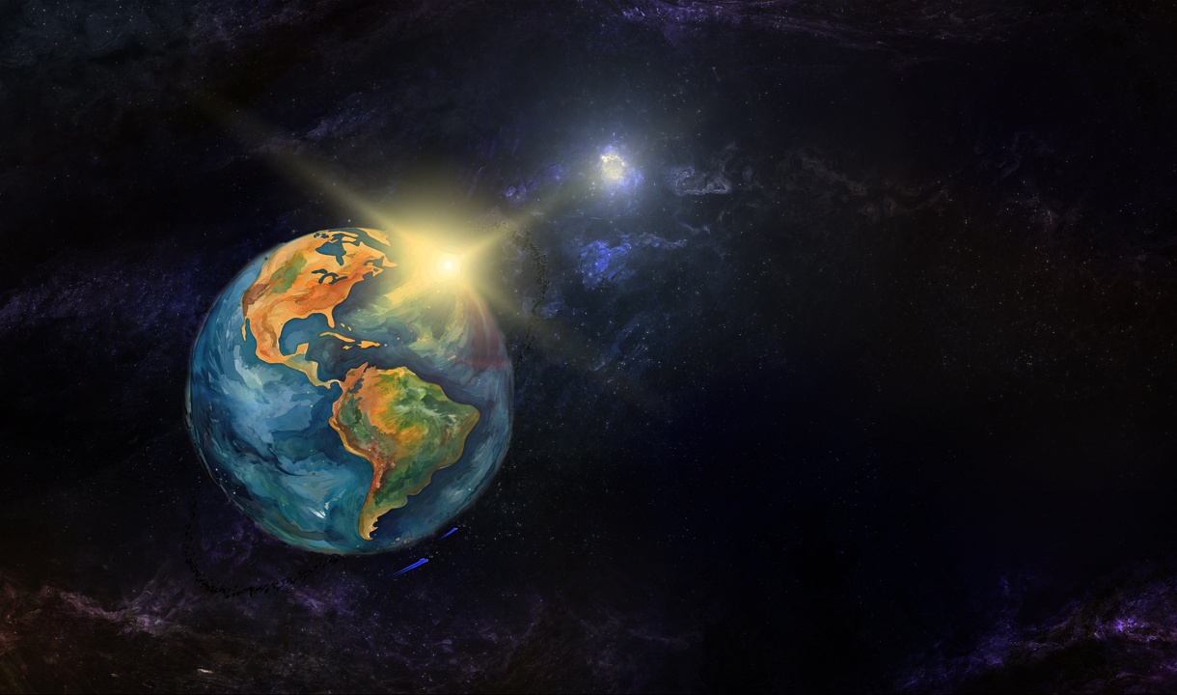
VOORBEELDEN VAN
LICHT

Slide 9

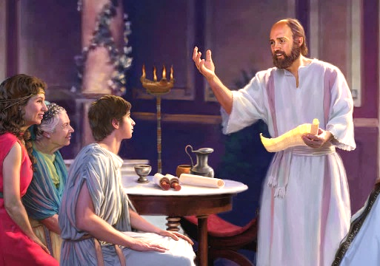


TIMOTHEÜS
“En u kent zijn beproefdheid, dat hij met mij gediend heeft in het Evangelie, zoals een kind met zijn vader.” (Filippenzen 2:22)
woensdag
Timotheüs was een actieve medewerker van Paulus en mede-auteur van zes brieven (2 Korintiërs, Filippenzen, Kolossenzen, 1 en 2 Thessalonicenzen, Filemon). Het was Paulus zelf die hem als evangelist koos (Handelingen 16:1-3). Wat vond Paulus zo bijzonder aan deze jonge man?
Ten eerste sprak iedereen "goed over hem." Zijn geschiktheid voor het ambt werd bevestigd door profetische woorden (1 Tim. 1:18). Als een jonge man beschouwde Paulus hem als een zoon (1 Tim. 1:2; 4:12). Timotheüs behandelde Paulus op zijn beurt met het respect en de genegenheid die een zoon voor zijn vader heeft (Fil. 2:22).
Paulus beschouwde hem als een even effectieve werker als zichzelf (1 Kor. 6:10). Hij vertrouwde hem het toezicht op verschillende kerken toe, zoals Korinthe (1 Kor. 4:17); Filippi (Fil. 2:19); en Thessaloniki (1 Thess. 3:2). Hij onderging ook gevangenschap zoals Paulus (Hebr. 13:23).

Slide 10

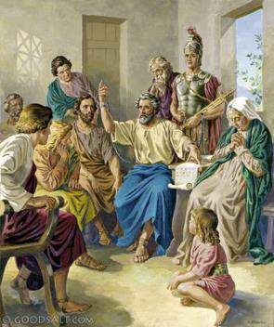


“Ik heb het echter nodig geacht Epafroditus naar u toe te sturen, mijn broeder, medearbeider en medestrijder, en uw gezant en dienaar in wat ik nodig had” (Filippenzen 2:25)
EPAFRODITUS
donderdag
Toen de Filippenzen hoorden dat Paulus gevangen zat in Rome, besloten ze hem hulp te sturen om in zijn behoeften te voorzien (huur, voedsel, kleding, enzovoort). Epafroditus was verantwoordelijk voor het brengen van deze hulp aan de apostel (Fil. 4:18; 2:25).
Epafroditus bracht niet alleen hulp, maar vergezelde Paulus, hielp hem in zijn behoeften en werkte met hem samen aan het verspreiden van het evangelie.
In zijn ijver voor het evangelie riskeerde hij zijn eigen leven en werd ernstig ziek (Fil. 2:27, 30). Toen de Filippenzen dit hoorden, maakten ze zich zorgen om hem. Dit was de belangrijkste reden waarom Paulus besloot hem te sturen om de brief aan hen te overbrengen (Fil. 2:26, 28).
Paulus vraagt dat "en eer mensen zoals hij" (Fil. 2:29). Epafroditus was ongetwijfeld een trouwe christen.

Slide 11

"Terwijl Jezus, onze Voorspraak, voor ons smeekt in de hemel, werkt de Heilige Geest in ons, om te willen en te doen naar Zijn welbehagen. De gehele hemel is geïnteresseerd in de redding van de ziel. Wat is dan de reden waarom we twijfelen of de Heer ons zal en wil helpen? Wij die het volk onderwijzen, moeten zelf een vitale verbinding met God hebben. In Geest en Woord zouden wij voor het volk als een bron moeten zijn, want Christus is in ons een bron van water die opkomt tot het eeuwige leven. Verdriet en pijn kunnen ons geduld en ons geloof op de proef stellen; maar de uitstraling van de aanwezigheid van de Onzichtbare is met ons, en we moeten ons achter Jezus verbergen."
ELLEN G. WHITE (JE ZULT KRACHT ONTVANGEN, 8 december)

